Slide 1



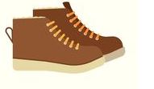
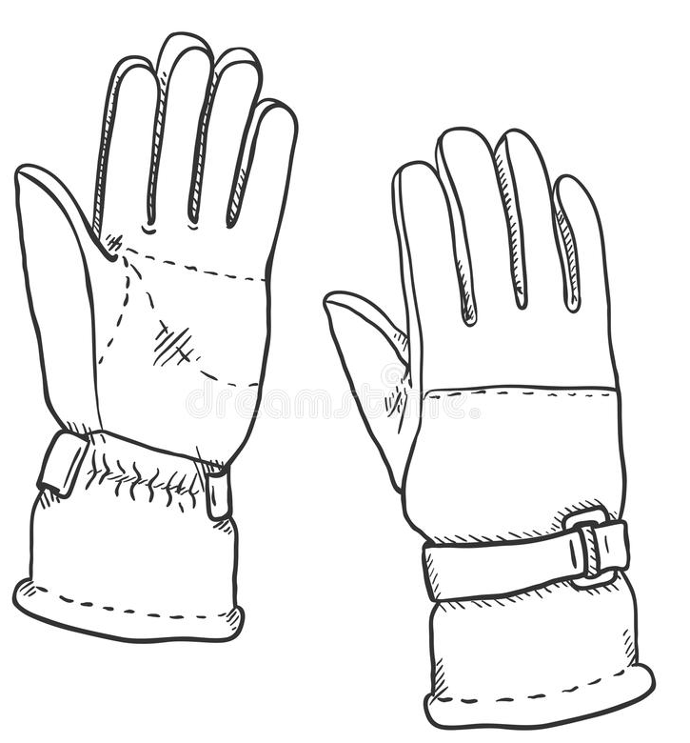
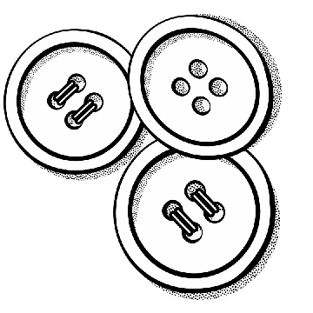
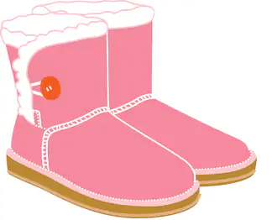
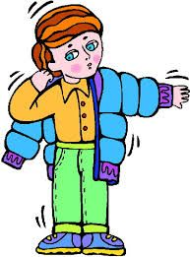
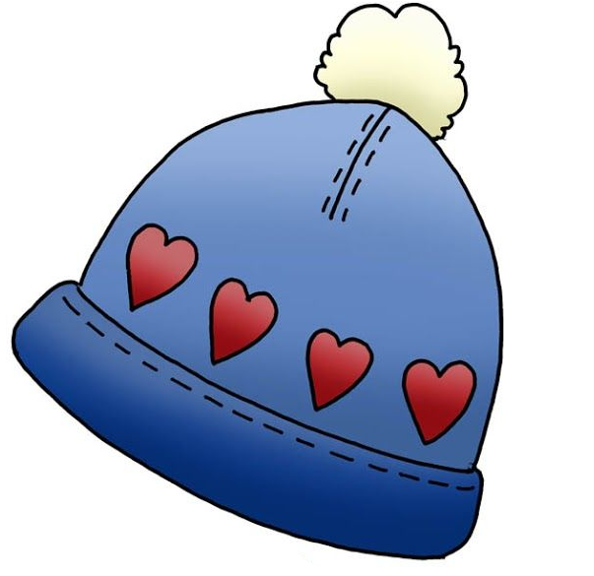

Winter clothes
Prepiši v zvezek za angleščino.
Znake zvočnike ne riši, klikni in ponovi samo za učiteljem.
(Zimska oblačila)
šal = a scarf
rokavice za na palec = mittens
čevlji = shoes
rokavice s 5 prsti = gloves
gumbi = buttons
škornji = boots
obleci si = put on
jakna = jacket
kapa, klobuk = hat

Slide 2
Naloga: nariši snežaka
Tega ti ni treba pisati v zvezek za angleščino. Le narisati. Napišeš samo naslov: Snowman
Dodaj mu nekaj od teh oblačil, kar misliš, da bi imel lahko oblečeno.

